Slide 1

Tervetuloa nuorten työelämävalmennuksen pariin!
- Esimerkkimateriaali pajasarjan toteuttamiseen

Slide 2
Materiaali on tuotettu ESR-osarahoitteisessa TREENI-työelämän yhteistreenit – hankkeessa, jonka tavoitteena oli kehittää valmentavalla sosiaalipedagogisella otteella ratkaisuja työelämän ja työyhteisöjen moninaisuuden tukemiseen. Hankkeen päätoteuttaja on ollut Laurea-ammattikorkeakoulu ja osatoteuttaja Humanistinen ammattikorkeakoulu (Humak). Tämä materiaali on tuotettu Humakin päävastuulla olleessa Kohti työelämää - nuorten valmennus -työpaketissa.
Voit hyödyntää dioja sellaisenaan tai muokata niitä omien tarpeidesi mukaan. Materiaali on tarkoitettu lähitoteutuksena tuotettuun valmennukseen, mutta sisällöstä voi tarvittaessa räätälöidä myös verkkototeutukseen sopivan toteutuksen. Pajasarjan materiaali on osallistava ja tarkoitettu lähinnä nuorille, joiden työelämäosaaminen on vähäistä. Varsinaiset valmennuspajojen diat alkavat diasta nro 11.
31.8.2026 Sari Huttu, lehtori, Humanistinen ammattikorkeakoulu
Materiaalipaketin työstämiseen ovat osallistuneet myös lehtori Kati Tikkamäki ja suunnittelija Emma-Karoliina Reponen Humakista. Kiitos arvokkaasta panoksestanne!

Slide 3
Diasetin sisällysluettelo
Työelämävalmennuksen taustaa (diat 4-5)
Get ready! (dia 6)
Kehittämistyön teoreettinen viitekehys (dia 7)
Erilaisen oppijuuden näkökulma (dia 8)
Pajasarjamalli ja kehittämisprosessin taustaa (diat 9-10)
Työelämävalmennussarjan diat (diat 11-80)
Wrap up! Pajaprosessin lopetus (82-83)
Lähteet (84-85)

Slide 4
Työelämävalmennuksen taustaa 1/2
Alle 25-vuotiaiden nuorten työttömyys on lisääntynyt nopeasti. Vuoden 2025 lopulla nuorten työttömyysprosentti oli 22,5 %, kun esimerkiksi vuonna 2022 nuorten työttömyys oli 14%.
NEET (Not in Education, Employment or Training)-tilanteessa olevien 15-24-vuotiaiden nuorten osuus on Suomessa suurempi kuin muissa pohjoismaissa.
Lähde: Suomalainen tiedeakatemia (2026) Tiedettä tiiviisti: Nuorten paikka työelämässä?

Slide 5
Työelämävalmennuksen taustaa 2/2
Tämä nuorten työelämävalmennuksen pajamalli on syntynyt hankkeen Kohti työelämää - Nuorten valmennus -työpaketissa nuorisotyöpajan toimintaympäristössä.
Valmennusta on kehitetty hankkeessa työskentevän asiantuntijan, pajalla työskentelevien ohjaajien ja pajanuorten kanssa yhteistyössä.
Pajasarja toteutettiin hankkeen aikana kolme kertaa ja toteutuskertoja kehitettiin nuorilta saadun palautteen perusteella.
Kiitos Nuorisotyöpaja Tuuma hyvästä kehittämisyhteistyöstä!
Lohjalla 31.8.2026
Sari Huttu,lehtori, Humak

Slide 6
Get ready!
Kartoita osallistuvalta ryhmältä heidän tarpeitaan ja toiveitaan valmennuksen suhteen.
Teemoita valmennus kohderyhmän tarpeet huomioiden.
Jos et työskentele päivittäin ryhmän kanssa, pyri tutustumaan heihin etukäteen. Voit vaikka vierailla nuorten ryhmässä ja kysellä suullisesti/kyselyn avulla heidän taustojaan ja tarpeitaan.
Ota huomioon pedagogisissa ratkaisuissa mahdolliset erityisen tuen tarpeet.

Slide 7
Kehittämistyön teoreettinen viitekehys
Toimivan valmennuksen taustalla on tietoinen ohjausote, jossa voi hyödyntää esimerkiksi seuraavia viitekehyksiä:
Sosiaalipedagoginen työote: Työelämä | Sosiaalipedagogiikka
Myönteinen tunnistaminen: PDF-näkymä tiedostosta Myonteinen tunnistaminen.pdf
TREENI-hankkeessa toiminnan teoreettisena viitekehyksenä on ollut sosiaalipedagoginen työote.

Slide 8
Erilaisen oppijuuden näkökulma
Valmennuksessa on tärkeää huomioida:
erilaiset oppimistyylit
kulttuurinen ja kielellinen moninaisuus
yksilölliset vahvuudet ja tuen tarpeet
📘 Hyödynnä tarvittaessa esimerkiksi Erilaisten oppijoiden liiton materiaaleja: Erilaisten oppijoiden liitto

Slide 9
Kuuden työelämävalmennuksen pajasarja
1.kerta: Kohti työelämää 1
Oman osaamisen ja vahvuuksien tunnistaminen, CV:n teko
2. kerta: Kohti työelämää 2
Dokumenttien työstöpaja ohjaajien avulla
3. kerta: Työnhakua 1
Työnhakua, työhakemukset, työhaastattelut
4. kerta: Työnhakua 2 Dokumenttien työstöpaja ohjaajien avulla
5. kerta: Työelämässä toimiminen 1 Työhaastattelut, työntekijän oikeudet ja velvollisuudet, työsopimus
6. kerta: Työelämässä toimiminen 2
Työhyvinvointi, työturvallisuus

Slide 10
Hankkeessa pilotoidun pajasarjamallin taustoitusta
Nuorten työelämävalmennuksen pajasarja toteutettiin nuorisotyöpajalla olevien nuorten kanssa vuosina 2025-26 kolme kertaa ja yksi pajasarja kesti noin viisi kuukautta.
Valmennuspajat toteutettiin kolmen viikon välein ja kukin paja oli kestoltaan 2 tuntia (tauon kanssa).
Yhteen pajaan osallistui 8-12 nuorta (nuorisopajan nuoret jaettiin pienempiin ryhmiin)
Pajojen sisällöt suunniteltiin yhdessä TREENI-hanketyöntekijän ja nuorisotyöpajan ohjaajien kanssa.
Pajojen vetäjinä toimivat nuorisotyöpajan ohjaajat vuorotellen.

Slide 11
1. PAJAKERTA
Kohti työelämää 1:
Omien vahvuuksien ja osaamisen tunnistaminen

Slide 12
Tervetuloa ensimmäiseen valmennuspajaan!
Ohjelmassa tänään:
Pohditaan omia vahvuuksia ja osaamista hieman uudenlaisin silmin
Työskennellään aluksi itsekseen miettien ja sen jälkeen pareittain
Perehdytään siihen, miten hyvä CV toimii työnhaun tukena

Slide 13
Työpaikkojen kannustavat terveiset nuorille
Viritykseksi katsoa nuorten kanssa hankkeessa tuottamamme videon: Työpaikkojen kannustavat terveiset nuorille!
Työpaikkojen kannustavat terveiset nuorille

Slide 14
Tehtävä
Aihe: Missä olen hyvä?
Ennakkovalmistelut: Varaa paperia ja kyniä
Tarvittava aika: Varaa harjoitukseen noin 10 minuuttia
Tehtävä:
1.Kirjoita lista asioista, joita tykkäät tehdä.
2. Kirjoita toinen lista asioista, joista olet saanut kehuja tai kannustusta muilta.
3. Kirjoita lista siitä kaikesta, missä olet mielestäsi hyvä.

Slide 15

Aluksi omaa pohdintaa
Kirjoita lista asioista, joita tykkäät tehdä.
Kirjoita toinen lista asioista, joista olet saanut kehuja tai kannustusta muilta.
Kirjoita lista siitä kaikesta, missä olet mielestäsi hyvä.

Slide 16
Vahvuudet
– mitä niillä tarkoitetaan?
Vahvuudet ovat yksilön ominaisuuksia, kykyjä ja taitoja
– omia parhaita puolia.
Omien vahvuuksien tuntemisesta on hyötyä opiskeluissa, työelämässä, sosiaalisissa suhteissa ja elämässä ylipäätään.
Jokaisella meistä on vahvuuksia, vaikka niiden tunnistaminen voi joskus olla vaikeaa.

Slide 17
Tehtävä
Aihe: Omat vahvuudet
Ennakkovalmistelut: Varaa paperia ja kyniä, kopioi vahvuustaulukoita (dia 18) pöydille tai jaa näytöltä
Tarvittava aika: Varaa harjoitukseen noin 10 minuuttia
Tehtävä:
Valitse itsellesi mielestäsi parhaiten sopivat 3 vahvuutta vahvuustaulukosta (seuraava dia).
Mitkä listaamistasi asioista ovat tärkeitä elämässä?
Mitkä työelämässä?

Slide 18
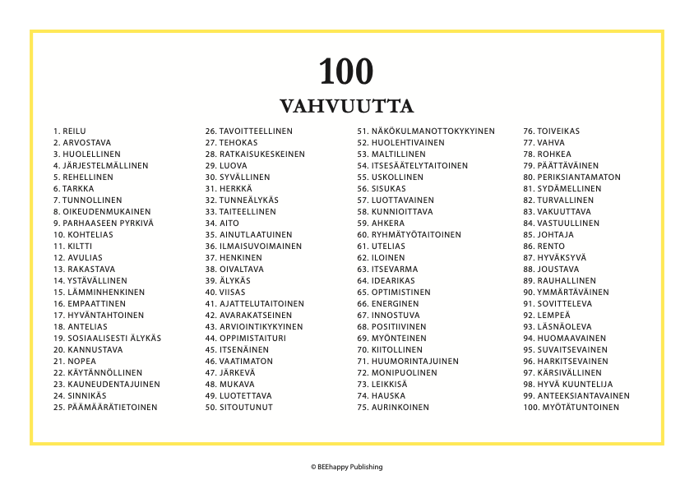
  Lähde:www.positiivinenoppiminen.fi/100-vahvuutta/
Tehtävä:
Valitse itsellesi mielestäsi parhaiten sopivat 3 vahvuutta vahvuustaulukosta (seuraava dia).
Mitkä listaamistasi asioista ovat tärkeitä elämässä?
Mitkä työelämässä?

Slide 20
Tehtävä
Tehtävä:
Jaa parin kanssa kirjaamiasi ajatuksia.
Ottakaa toisistanne kuva CV:tä varten.
Voit jo alustavasti miettiä/kirjata mitä laittaisit omaan ansioluetteloosi (CV).
Mikäli joku haluaa, voisi muutaman ajatuksen omista pohdinnoistaan jakaa koko ryhmän kanssa.
Aihe: Pohdiskelua ja valokuvausta parityönä
Ennakkovalmistelut: Varaa paperia ja kyniä, puhelimet tai kamerat kuvaamista varten
Tarvittava aika: Varaa harjoitukseen noin 15 minuuttia

Slide 21

Kerää palautetta
Tähän voit liittää oman palautekyselysi QR-koodin tai muotoilla palautteenkeruun teille sopivalla tavalla.

Slide 22
Kiitos osallistumisesta!

Slide 23
2. PAJAKERTA
Kohti työelämää 2:
Omien vahvuuksien ja osaamisen tunnistaminen / dokumenttien työstöpaja
(ei käytetä dioja)

Slide 24
Tehtävä
Aihe: CV:n teko
Ennakkovalmistelut: Varaa tarpeellinen määrä kannettavia tietokoneita, joissa on tarvittavat ohjelmat asennettuna(esim. Canva-ohjelmassa on paljon hyviä CV-pohjia).
Tarvittava aika: Koko pajakerran aika
Tehtävä:
Oman CV:n työstäminen ohjaajien avustuksella.
Mallipohjia esim.täältä:
CV-pohja: Näin teet tyylikkään ansioluettelon helposti – Duunitori

Slide 25
3. PAJAKERTA
Työnhakua 1

Slide 26
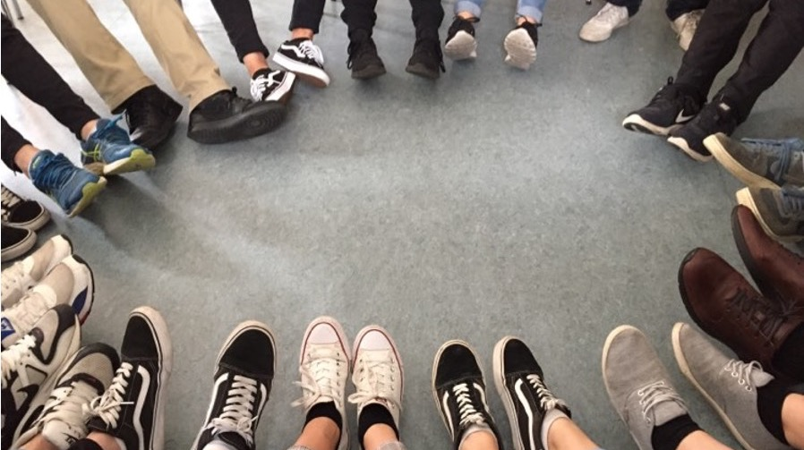
Tässä valmennuspajassa teemana työnhaku
Työnhakua kohti
  Vinkkejä siihen mistä löytyvät oman alan/alueen työpaikat
  Tutustutaan jonkun itseä kiinnostavan työpaikan vaatimuksiin ja työtehtäviin
  Harjoitellaan jonkun työpaikan hakua
  Tarvittaessa jatketaan oman cv:n tekemistä
  Perehdytään video CV:n tekemiseen
Kuva: Sari Huttu

Slide 27
Virittäytyminen alussa
Kohti työnhakua 1-pajassa käytetään alkuvirityksenä kortteja. Käytettäviä kortteja voi olla esim.
Mielenterveys voimaksi-kuvakortit (Mieli ry. Tulostettavia kortteja)
https://mieli/materiaalit-ja-koulutukset/materiaalit/material-type/kortit/
Vahvuus-kortit (Pesäpuu, maksulliset)
Nalle-kortit (Pesäpuu, maksulliset)
Voit myös työstää omia kortteja esim. valokuvaten nuorten kanssa.

Slide 28
Tehtävä
Aihe: Osallistujien virittäminen kohti työnhakua
Ennakkovalmistelut: Kuvakortit (järjesteltynä pöydälle)
Tarvittava aika: 5-15 minuuttia osallistujamäärästä riippuen
Tehtävä:
Valitse pöydältä kuvakortti joka kertoo, mitä fiiliksiä työnhaku sinussa herättää.
Näytä kuvaa muille ja avaa parilla sanalla miksi valitsit tuon kortin.

Slide 29
Tehtävä
Aihe: Osallistujien kokemukset työnhausta/ Janaharjoitus
Ennakkovalmistelut: -
Tarvittava aika: 5-15 minuuttia osallistujamäärästä riippuen
Tehtävä:
Osallistujat asettavat itsensä ohjaajan merkitsemälle janalle sen mukaan – ovatko hakeneet töitä – eivät ole hakeneet töitä. Omista kokemuksistaan voivat kertoa ne, jotka haluavat.

Slide 30

Mitä ajatuksia työn hakeminen sinussa herättää?
Valitse pöydältä kuva, joka kertoo, mitä fiiliksiä työnhaku sinussa herättää.
Näytä kuvaa muille ja avaa parilla sanalla miksi valitsit juuri kyseisen kuvan.

Slide 31

Kokemuksia työnhausta
Tarkastellaan ryhmäläisten kokemuksia työnhausta.
Aseta itsesi ohjaajien määrittelemälle janalle (ei kokemusta työnhausta-paljon kokemusta työnhausta) sen mukaan oletko hakenut töitä vai et ole hakenut töitä
Halutessasi voit jakaa ryhmässä kokemuksiasi työnhausta muille.

Slide 32
Työnhakua - hyödyllisiä linkkejä
Linkkejä joiden avulla työnhakumahdollisuuksia selvitellään
Esim.
Kuntarekry - Avoimet työpaikat - Kuntarekry
Henkilöasiakkaat - Työmarkkinatori
Tähän voi lisätään linkkejä paikallisuus ja kohderyhmä huomioiden.

Slide 33
Vuokratyö 1/2
Vuokratyöfirmat yhdessä paikassa - Vuokratyöfirmat.fi
Vuokratyö - Työpaikat yhdellä haulla
Duunitori - Miksi vuokratyö?
SOL Henkilöstö- ja Logistiikkapalvelut - Avoimet työpaikat
Adecco - Henkilöstöpalvelut
Fix-logistics Oy - Henkilöstövuokraus
Työntekijöitä ympäri Suomen – Eezy
https://www.folka.fi/
Bolt.Worksin henkilöstöpalvelu - Bolt.Works

Slide 34
Vuokratyö 2/2
Avoimet työpaikat - Wellpack
https://barona.fi/
Selaa avoimia työpaikkoja – Duunitori
Avoimet työpaikat - Biisoni
https://varvaamo.com
Avoimet työpaikat | RTK-Henkilöstöpalvelu
Kaikki avoimet työpaikat Joblyssa | Jobly
https://www.polarpro.fi/

Slide 35

Oma tavoitteeni
Pohdi omaa tavoitettasi työnhaun suhteen:
Mihin aion hakea?
Millä aikaikkunalla pitää hakea?
Voiko työpaikkaan jättää ns. avoimen hakemuksen?

Slide 36
Roosa Rahkosen video:
Mielenterveys ja työnhaku
Mielenterveys ja työnhaku |
Roosa Rahkonen

Slide 37
Tehtävä
Tehtävä:
Tehtävän voi tehdä parityöskentelynä. Pohditaan ja kirjataan ylös asioita, joita tulee mieleen kun puhutaan hyvästä työhakemuksesta
Mitä asioita on hyvä olla hyvässä työhakemuksessa?
Kirjoitetaan yksi asia/post-it -lappu
Listataan asiat yhteisesti nähtäville (esim. fläppitaulu, valkotaulu, seinä, tietokoneen näyttö)
Aihe: Hyvän työhakemuksen elementit
Ennakkovalmistelut:
Varaa post it-lappuja ja kyniä
Tarvittava aika: 15 minuuttia

Slide 38

Millainen on hyvä työhakemus?
Aloitetaan pohdinnalla ja kirjataan ylös asioita, joita tulee mieleen kun puhutaan hyvästä työhakemuksesta
Mitä asioita on hyvä olla hyvässä työhakemuksessa?
Kirjoita yksi asia/post-it lappu
Listataan asiat yhteisesti nähtäville

Slide 39
Hyvän työhakemukset elementit
Hyvä hakemus kertoo motivaatiostasi ja taidoistasi sekä avaa persoonaasi
Työhakemuksen tarkoituksena on kertoa miksi sinä olisit paras henkilö hoitamaan avoinna olevaa tehtävää
Työhakemus ja CV ovat myös ensimmäinen työnäytteesi potentiaaliselle työnantajalle
Hyvä työhakemus on selkeä, myyvä, ytimekäs ja kohdennettu
Muodoltaan työhakemus on maksimissaan sivun pituinen, kokonaisin lausein kirjoitettu teksti.

Slide 40
Hyvän työhakemuksen rakenne
Aloitus: Kuka olet ja miksi haet tehtävää.
Minkälainen (ammatillinen) taustasi on ja miten se vastaa työn vaatimuksiin.
Minkälainen työntekijä ja persoona olet, ja miksi soveltuisit juuri tähän työhön.
Lopetus: Tiivistys ja sitoutuneisuuden osoittaminen (voit esimerkiksi mainita, että olisit halukas/valmis tulemaan työhaastatteluun ja kertomaan lisää itsestäsi).

Slide 41

Mitä eroa on CV:llä
ja hakemuskirjeellä?
CV keskittyy menneisyyteen – aiempaan työkokemukseen ja taitoihin, joita jo osaat.
Työhakemus puolestaan suuntaa tulevaisuuteen – miksi olet hakemassa kyseiseen tehtävään ja miten osaamisesi peilautuu työnantajan toiveisiin = eli miten olet hyödyksi.

Slide 42

Video-CV
Video-CV:ssä on hyvä kertoa millaista kokemusta ja osaamista itsellä on siltä alalta minne on hakeutumassa ja millaisia vahvuuksia kokee itsellään olevan työntekijänä. Omaa persoonaa saa ja kannattaa tuoda video-CV:ssä näkyviin.
Simeonin vinkit:
Miten kuvata video-CV? | Simeon
Vinkit video-CV:n tekoon

Slide 43
Kysymyksiä ja keskustelua työnhausta
Heräsiko sinulle
jotain ajatuksia
tai kysyttävää
työnhausta?

Slide 44
Kiitos osallistumisesta!
Jos keräät palautteen, voit laittaa tähän esim. Palautekyselyn QR-koodin!

Slide 45
4. PAJAKERTA
Työnhakua 2: työstämisen pajakerta
(ei käytetä dioja)

Slide 46
Tehtävä
Aihe: CV:n teko, työhakemuksen laatiminen
Ennakkovalmistelut: Varaa tarpeellinen määrä kannettavia tietokoneita, joissa on tarvittavat ohjelmat asennettuna (esim. Canva-ohjelmassa on paljon hyviä CV-pohjia).
Tarvittava aika: Koko pajakerran aika
Tehtävä:
Työhakemuksen tekeminen ja työnhaku

Slide 47
5. PAJAKERTA
Työelämässä toimiminen 1

Slide 48
Tervetuloa valmennuspajaan!
Tänään teemana työhaastattelut ja työntekijän oikeudet ja velvollisuudet
Teemoina tänään:
Miten onnistua työhaastatteluissa ja miten valmistautua niihin?
Minkä tyyppisiä työhaastatteluita tällä hetkellä on?
Mitkä ovat työntekijän oikeudet ja velvollisuudet?
Mitä työsopimus sisältää?

Slide 49
Tehtävä
Tehtävä:
Osallistujat vastaavat sanapilvessä kysymyksiin:
Miten onnistun työhaastattelussa?
Miten valmistautua työhaastatteluun?
Sanapilveen kirjoitetut ajatukset puretaan yhdessä ohjaajavetoisesti ja niistä käydään keskustelua.
Aihe: Työhaastattelussa onnistuminen
Ennakkovalmistelut: Varmista, että kaikilla osallistujilla on puhelimet käytössään.Luo sanapilvi alustalle ja tuo QR-koodi dialle.
Tarvittava aika: 5-15 minuuttia osallistujamäärästä riippuen

Slide 50
Sukelletaan teemaan sanapilven avulla
Miten onnistun työhaastattelussa?
Miten valmistaudun työhaastatteluun?
Tarkemmat kysymykset sanapilvessä (tähän voi laittaa qr-koodin)

Slide 51
Erilaisia työhaastatteluita
Yksilöhaastattelu
Ryhmähaastattelu
Videohaastattelu
Puhelinhaastattelu
Mitä ajatuksia nämä sinussa herättävät?
Miten kuhunkin haastatteluun on hyvä valmistautua?

Slide 52
Muistilista työhaastatteluun
Tutustu huolella työnantajayritykseen ja työtehtävään
Valmistaudu etukäteen kertomaan osaamisestasi
Valmistaudu vastamaan yleisimpiin työhaastattelukysymyksiin
Kysy joku hyvä kysymys haastattelijalta
Pukeudu tilanteen mukaan
Ota mukaan tärkeimmät työ- ja koulutodistuksesi
Saavu hyvissä ajoin paikalle
Ole rehellinen, mutta älä liian vaatimaton
Kehota olemaan yhteydessä suosittelijaasi
Lähde: Duunitori.fi (listaa muokattu)

Slide 53
Tehtävä
Tehtävä:
Pohtikaa parin/pienryhmän kanssa ja listatkaa post it-lapuille:
Työntekijän oikeudet
Työntekijän velvollisuudet
Molemmista listataan kolme asiaa erillisille lapuille. Laput tuodaan niille osoitettuun paikkaan.
Keskustellaan yhdessä osallistujien kirjaamista asioista.
Aihe: Perehtyä työntekijän oikeuksiin ja velvollisuuksiin
Ennakkovalmistelut: Varaa posti it-lappuja ja kyniä
Tarvittava aika: 10-15 minuuttia osallistujamäärästä riippuen
Osallistujat toimivat pareittain tai pienryhmässä.

Slide 54

Pariporinaa
Pohtikaa parin kanssa ja listatkaa post it-lapuille:
Työntekijän oikeudet
Työntekijän velvollisuudet
Molemmista kolme asiaa. Tuokaa laput pöytään.
Puretaan lapuille tuotuja asioita yhdessä.

Slide 55

Virittäytymistä
Mitä sinulle kuuluu juuri nyt?
Millä fiiliksillä tulet pajaan?
Mistä olet tänään kiitollinen?
Kerro ryhmälle joku asia kuulumisistasi ja kerro mistä olet juuri tänään kiitollinen.

Slide 56

Sukelletaan teemaan pienen testin avulla
NYT - Testaa, tunnetko työelämän pelisäännöt
https://nuortennyt.fi/tyoelaman-pelisaannot/
Montako pistettä sait? Jäikö joku asia mietityttämään?

Slide 57
Työntekijän oikeudet
Työntekijällä on oikeus:
Työehtosopimuksen mukaiseen palkkaan ja muihin työehtoihin.
Lain ja sopimusten mukaiseen työaikaan.
Ammatilliseen järjestäytymiseen.
Terveelliseen ja turvalliseen työympäristöön.
Laissa säädettyihin perhevapaisiin.
Työterveyshuoltoon ja työsuojeluun.
Tasavertaiseen kohteluun.
Saada perehdytys työhön ja turvallisiin työtapoihin
Saada työsuhteen ehdot kirjallisesti
Tutustu myös: https://www.humak.fi/julkaisut/duuni-laki-tyoelamaopas-nuorille/

Slide 58
Työntekijän velvollisuudet
Työntekijällä on velvollisuus:
Suorittaa työ huolellisesti.
Noudattaa sovittuja työaikoja.
Noudattaa työnantajan ohjeita.
Välttää työnantajan kanssa kilpailevaa toimintaa.
Olla ilmaisematta liike- ja ammattisalaisuutta.
Ottaa toiminnassaan huomioon työnantajan etu.
Ilmoittaa esihenkilölle heti, jos huomaa työpaikalla vaaran.
Olla aiheuttamatta työnantajallesi tahallista vahinkoa.

Slide 59
Tehtävä
Aihe: Perehdytään työsopimuksen sisältöön
Ennakkovalmistelut: Varaa kyniä ja paperia
Tarvittava aika: 10-15 minuuttia osallistujamäärästä riippuen
Tehtävä:
Mitä asioita työsopimuksissa sovitaan?
Listaa itsellesi hetki asioita mitä tulee mieleen.
Osallistujat voivat vuorotellen sanoa ääneen kirjaamiaan asioita.

Slide 60
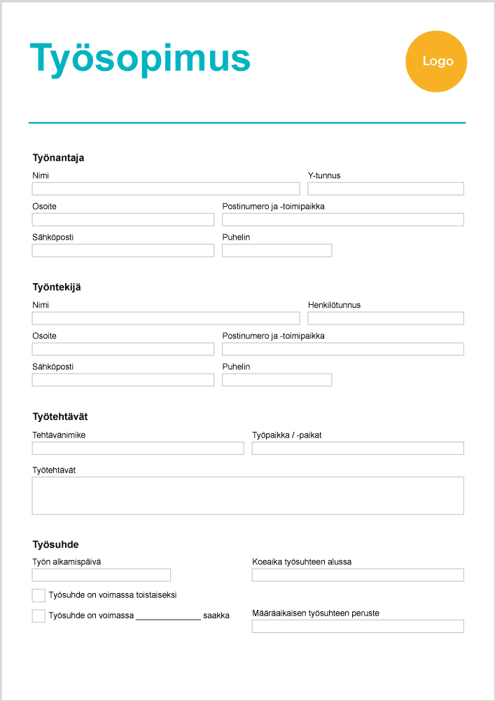
Työsopimuksen sisältö
Työntekijällä on velvollisuus:
Suorittaa työ huolellisesti.
Noudattaa sovittuja työaikoja.
Noudattaa työnantajan ohjeita.
Välttää työnantajan kanssa kilpailevaa toimintaa.
Olla ilmaisematta liike- ja ammattisalaisuutta.
Ottaa toiminnassaan huomioon työnantajan etu.
Ilmoittaa esihenkilölle heti, jos huomaa työpaikalla vaaran.
Olla aiheuttamatta työnantajallesi tahallista vahinkoa.

Slide 61
Työsopimuksen sisältö
Sisältää ainakin seuraavat asiat:
Työnantajan ja työntekijän nimi ja henkilötunnus sekä koti- ja liikepaikka
Työsopimuksen voimassaolo (toistaiseksi voimassaoleva vai määräaikainen työsopimus)
Määräaikaisessa sopimuksessa työsuhteen kesto ja peruste määräaikaisuudelle
Työaika
Koeaika
Työntekopaikka
Työtehtävät
Palkka ja palkanmaksukausi
Vuosiloma
Irtisanomisaika
Mahdollisesti noudatettava työehtosopimus
Päiväys ja allekirjoitus

Slide 62
Kiitos osallistumisesta!
Jos keräät palautteen, voit laittaa tähän esim. Palautekyselyn QR-koodin!

Slide 63
6. PAJAKERTA
Työelämässä toimiminen 2:
Työturvallisuus
Pajasarjan lopetus

Slide 64
Viimeisessä valmennuspajassa virittäytymisenä käytetään tunteet-lappusia. Voit tulostaa laput ja vaikka laminoida itsellesi käyttöön. Muistathan jättää tyhjiä lappuja myös mahdollisuudeksi itse täyttää, mikäli sopivaa tunnetta ei nuoren mielestä löydy.
Työhyvinvoinnin osallistavassa osiossa käytetään sanapilveä, jonka ohjaajat tekevät valmiiksi ennen pajaa.
Työturvallisuusosiossa pohditaan asioita keissien avulla. Voit laatia omalle kohderyhmällesi sopivat ja ajankohtaiset keissit, joita yhdessä keskustellen ratkotte.

Slide 65

Teemana työhyvinvointi
ja työturvallisuus
Tavoitteena tänään:
Tutkia yhdessä mitkä asiat tuottavat työhyvinvointia työelämässä
Perehdytään siihen mitä on psyykkinen ja fyysinen työturvallisuus
Lähdevinkki: https://www.humak.fi/julkaisut/duuni-laki-tyoelamaopas-nuorille/

Slide 66
Tehtävä
Tehtävä:
Valitse itsellesi juuri tähän hetkeen sopiva tunnetila pöydän lapuista. Ellet löydä sopivaa, voit ottaa tyhjän lapun ja kirjoittaa siihen jonkun muun tunnetilan. Valmistaudu kertomaan vuorollasi minkä tunnetilan valitsit. Jos haluat, voit myös perustella, miksi valitsit juuri tuon tunnetilan.
Aihe: Osallistujien tunnetilan selvittäminen
Ennakkovalmistelut: Varaa kyniä ja paperia
Tarvittava aika: 5-10 minuuttia osallistujamäärästä riippuen

Slide 67
Iloinen Väsynyt
Surullinen Innostunut
Alakuloinen Onnellinen
Turhautunut Kiitollinen
Ahdistunut Rakastunut
Ylpeä Kateellinen

Slide 68
Motivoitunut Vihainen
Pelokas Hämmästynyt
Tyytyväinen Levollinen
Rauhallinen Apea
Välinpitämätön Rakkaudellinen

Slide 69
Välittävä Toiveikas
Rohkea Järkyttynyt
Epätoivoinen Levoton
Stressaantunut Ystävällinen
Huoleton Hyväntuulinen
Odottava Lannistunut

Slide 70

Mitä työnhyvinvoinnilla
tarkoitetaan?
Työhyvinvointi on kokonaisuus, jonka muodostavat muun muassa mielekkäät työtehtävät ja selkeät tavoitteet, turvallinen työympäristö, toimiva työyhteisö ja aktiivinen johtaminen sekä työntekijän terveys ja motivaatio.
Kun työhyvinvoinnin osatekijät ovat kunnossa, työntekijä jaksaa hyvin työssään.

Slide 71
Tehtävä
Tehtävä:
Pohdi ja kirjaa asioita sanapilveen yksi asia kerrallaan.
Mitkä asiat koet tärkeäksi oman työhyvinvointisi kannalta?
Keskustellaan yhdessä sanapilveen kirjatuista asioista.
Aihe: Oman työhyvinvoinnin kannalta tärkeiden asioiden miettiminen
Ennakkovalmistelut: Varmista, että kaikilla osallistujilla on puhelimet käytössään. Luo sanapilvi alustalle ja tuo QR-koodi dialle.
Tarvittava aika: n. 10 minuuttia osallistujamäärästä riippuen

Slide 72
Viritystä teemaan
Mitkä asiat koet tärkeäksi oman työhyvinvointisi kannalta?
Pohdi ja kirjaa asioita sanapilveen yksi asia kerrallaan.
Käydään asioita yhdessä läpi.
Sanapilven QR-koodi tähän

Slide 73
Työturvallisuus
Fyysinen työturvallisuus
-> tarkoituksenmukainen, turvallinen ja terveellinen työympäristö
Psyykkinen työturvallisuus
-> Psyykkisesti turvallinen ympäristö, mahdollisuus itseilmaisuus, oikeus tukeen ja opastukseen

Slide 74
Fyysiset työturvallisuusriskit
Nostamiset / siirtämiset
Kompastumiset / liukastumiset
Melu
Työskentely lämpötila
Työkalut / laitteet
Kemikaalit
Sähkölaitteet
Työasennot
Valaistus
Tavaran kuljetukset ja liikenne
Putoamiset

Slide 75
Psyykkiset työturvallisuusriskit
Liiallinen työnmäärä
Kiusaaminen
Syrjintä
Kiire
Väkivallan uhka
Päihteet
Pelkotilat
Poikkeustilanteet (pandemiat, suuronnettomuudet, sota tms.)
Yksin työskentely
Puutteellinen tiedonkulku
Haasteelliset asiakastilanteet
Jatkuvat muutokset, pitkäaikainen epävarmuus
Jatkuvat keskeytykset

Slide 76

Työtodistus
Kun olet työssä/harjoittelussa, olet oikeutettu saamaan työstäsi todistuksen.
Työtodistuksessa yleensä:
Työnantajan tiedot
Työsuhteen kesto
Tehdyt työtehtävät + viikkotuntimäärät
Työsuhteen lopettamisen syy
Päivämäärä
Huom! Arviointia työssä suoriutumisesta tulee pyytää erikseen, jos sen haluaa todistukselle.

Slide 77
Tehtävä
Tehtävä:
-Lue keissit ääneen (myös dioilta) ja anna osallistujille aikaa pohtia ratkaisuja. Kuvaa keissin kuvauksen jälkeen selkeät kysymykset, joita osallistujat pohtivat itsekseen/pareissa/pienryhmässä.
-Keskustellaan ja tuotetaan keissin ratkaisu yhteisesti.
PS. Keissit voivat tulla myös osallistujilta.
Aihe: Työturvallisuuteen liittyvien keissien ratkominen
Ennakkovalmistelut: Kirjoita dioille tai valmistele luettavaksi osallistujille pohdittavaksi ja ratkaistavaksi työturvallisuuteen liittyviä keissejä, jotka ovat mahdollisimman kohdennettuja ja ajankohtaisia arjen työelämästä. Kirjaa itsellesi keissin "oikeat ratkaisut ja perustelut" etukäteen.
Tarvittava aika: n. 15 minuuttia osallistujamäärästä riippuen

Slide 78
Keissi 1
Tähän voit kirjoittaa ratkaistavan työturvallisuuteen liittyvän keissin.

Slide 79
Keissi 2
Tähän voit kirjoittaa ratkaistavan työturvallisuuteen liittyvän keissin.

Slide 80
Keissi 3
Tähän voit kirjoittaa ratkaistavan työturvallisuuteen liittyvän keissin.

Slide 81
Kiitos osallistumisesta!
Jos keräät palautteen, voit laittaa tähän esim. Palautekyselyn QR-koodin!

Slide 82

Wrap up- pajasarjan lopetus osallistujille
Osallistujille on hyvä tehdä laajempi palautekysely koskien koko pajasarjaa.
Osallistujille jaetaan osallistumistodistukset, joissa mainitaan työelämävalmennuksen kesto ja teemat.
Joku pieni palkinto lisäksi voi olla myös paikallaan, mikäli se on mahdollista tai sitten viimeistä kertaa varten voi vaikka herkutella yhdessä.

Slide 83
Pajasarjan lopetus ohjaajien näkökulmasta
Jotta pystymme kehittämään työtämme, on sen reflektointi tarpeellista. Työelämävalmennukseen osallistuneiden ohjaajien on hyvä kokoontua reflektoimaan pajasarjaa paitsi oman toiminnan ja havaintojen osalta, myös osallistujien palautteiden pohjalta.
Reflektoinnin teemoja voi olla:
Missä onnistuimme?
Minkälaista palautetta saimme?
Missä voisimme kehittyä?
Mitä voisimme tehdä toisin?
Minkä osalta jatkamme samalla tavalla?

Slide 84
Lähteet 1/2
Duuni & laki- työelämäopas nuorille
Duuni & laki - työelämäopas nuorille - Humak
Suomalainen tiedeakatemia (2026) Tiedettä tiiviisti: Nuorten paikka työelämässä?
Työpajan suunnittelussa on hyödennetty Netta-hankkeen tuottamaa materiaalia: NETTA - Erityistä tukea tarvitsevien nuorten työllisyyden ja osaamisen tuki - Laurea-ammattikorkeakoulu
Nuorten vaikuttajien videot: Työelämäviestejä nuorilta nuorille:TREENI – Työelämän yhteistreenit - YouTube
Työhaastattelut- materiaalin työstämisessä hyödynnettyjä linkkejä:
Työhaastattelu – Duunitori
Hyvä valmistautuminen auttaa onnistumaan työhaastattelussa | Jobly
Näin valmistaudut perinteiseen työhaastatteluun - Kuntarekry

Slide 85
Lähteet 2/2
Ohjeistusta tarjolla:
Specia.fi
Duunitori.fi
Academicwork.fi
Nuortennyt.fi
Norden.org
Oph.fi
Ttl.fi
Työsuojelu.fi

